Slide 1
Projet : app de soutien scolaire
USER STORIES
Disponible sur gitHub : ICI

Slide 2


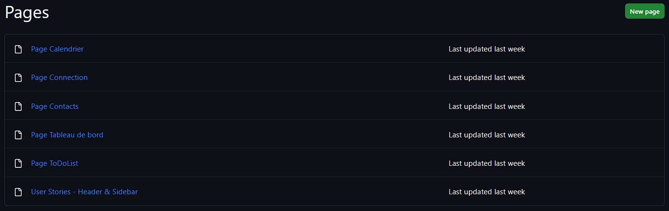
SOMMAIRE
Disponible sur gitHub : ICI

Slide 3
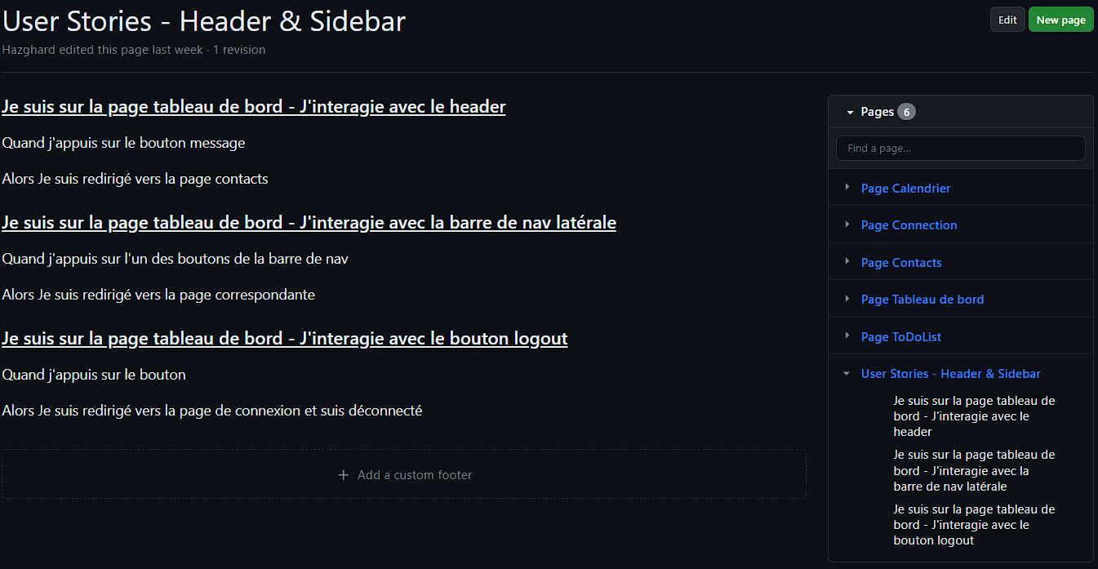
Header & Sidebar
Disponible sur gitHub : ICI

Slide 4
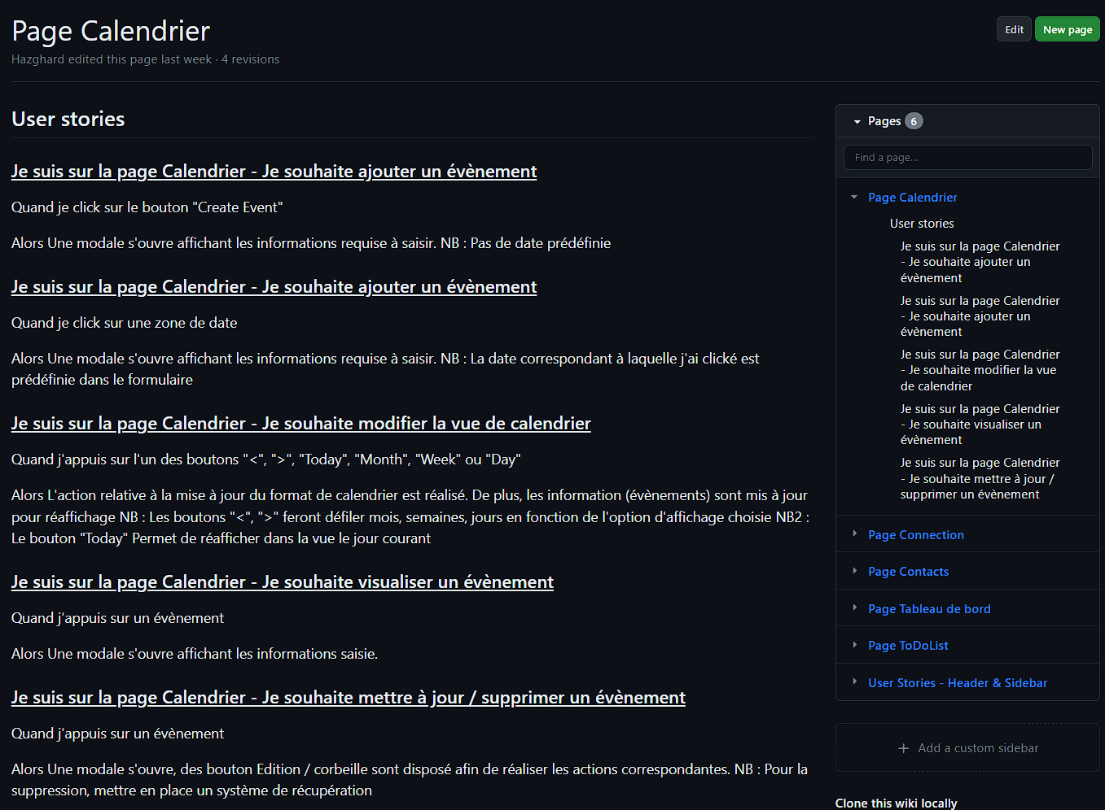
PAGE CALENDRIER
Disponible sur gitHub : ICI

Slide 5
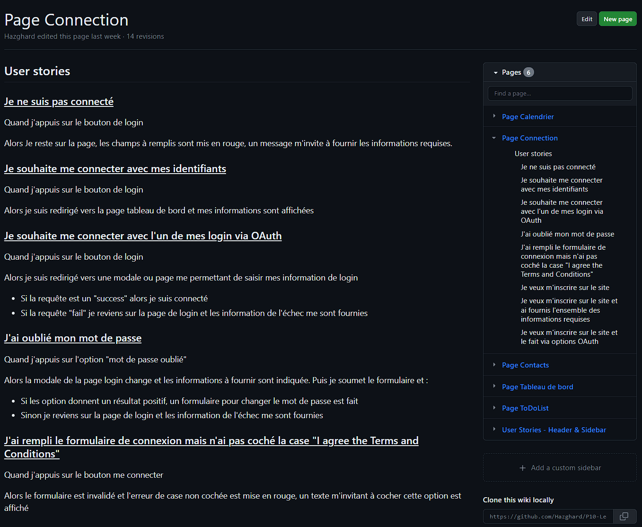
PAGE Connection 1/2
Disponible sur gitHub : ICI

Slide 6
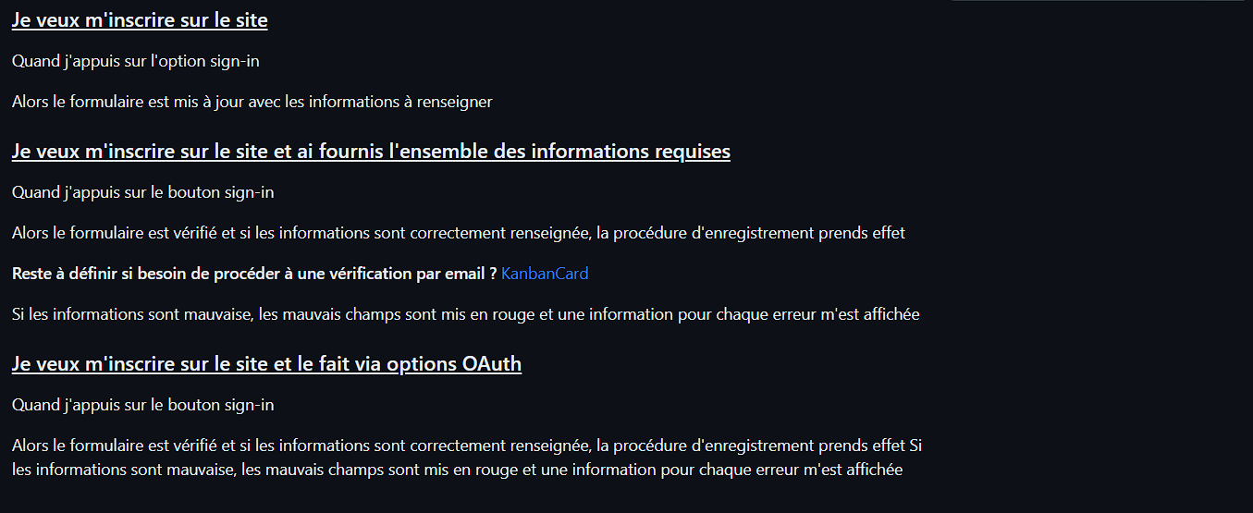
PAGE Connection 2/2
Disponible sur gitHub : ICI

Slide 7
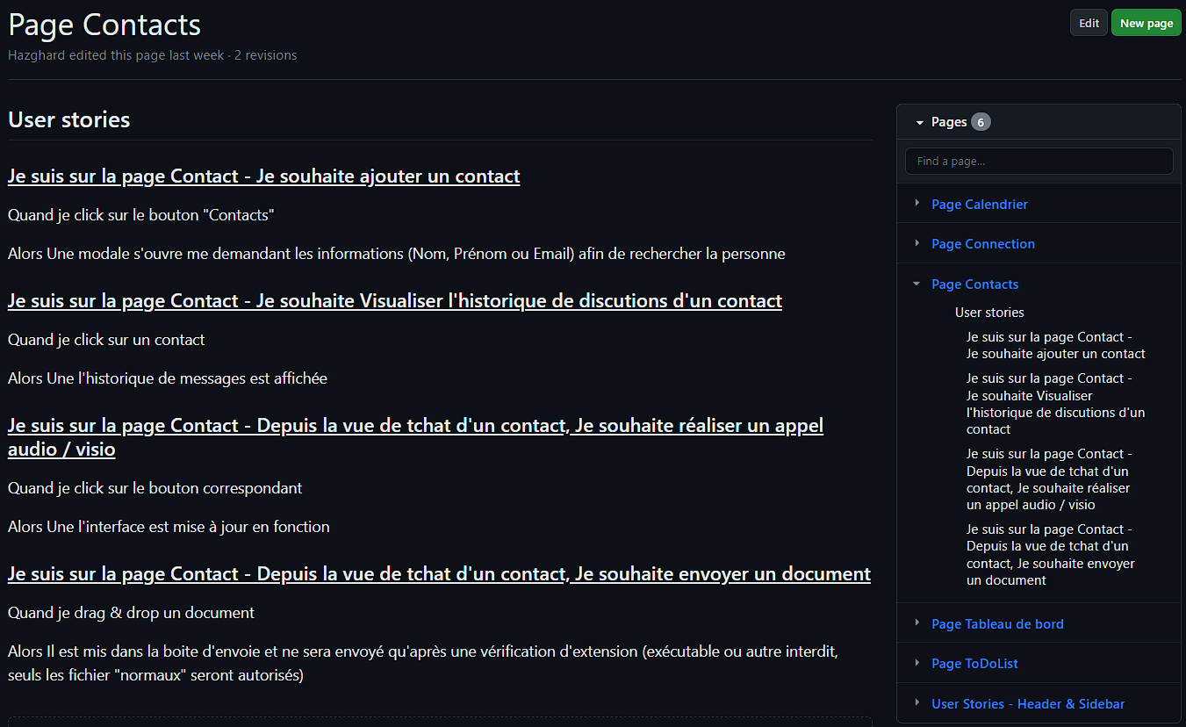
PAGE Contacts
Disponible sur gitHub : ICI

Slide 8
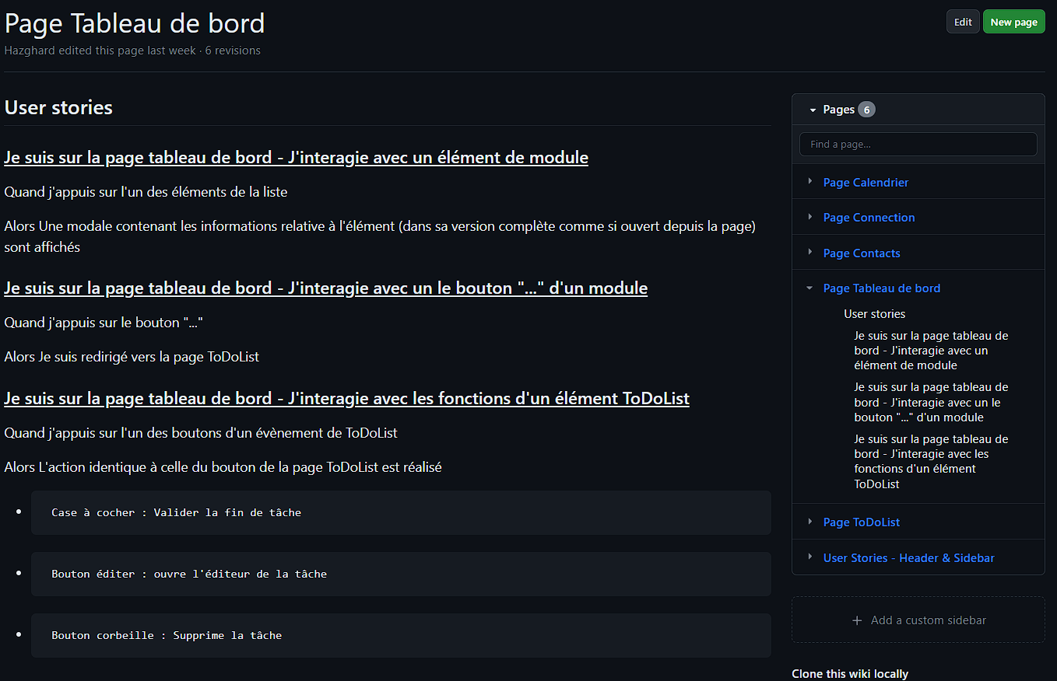
PAGE Tableau de bord
Disponible sur gitHub : ICI

Slide 9
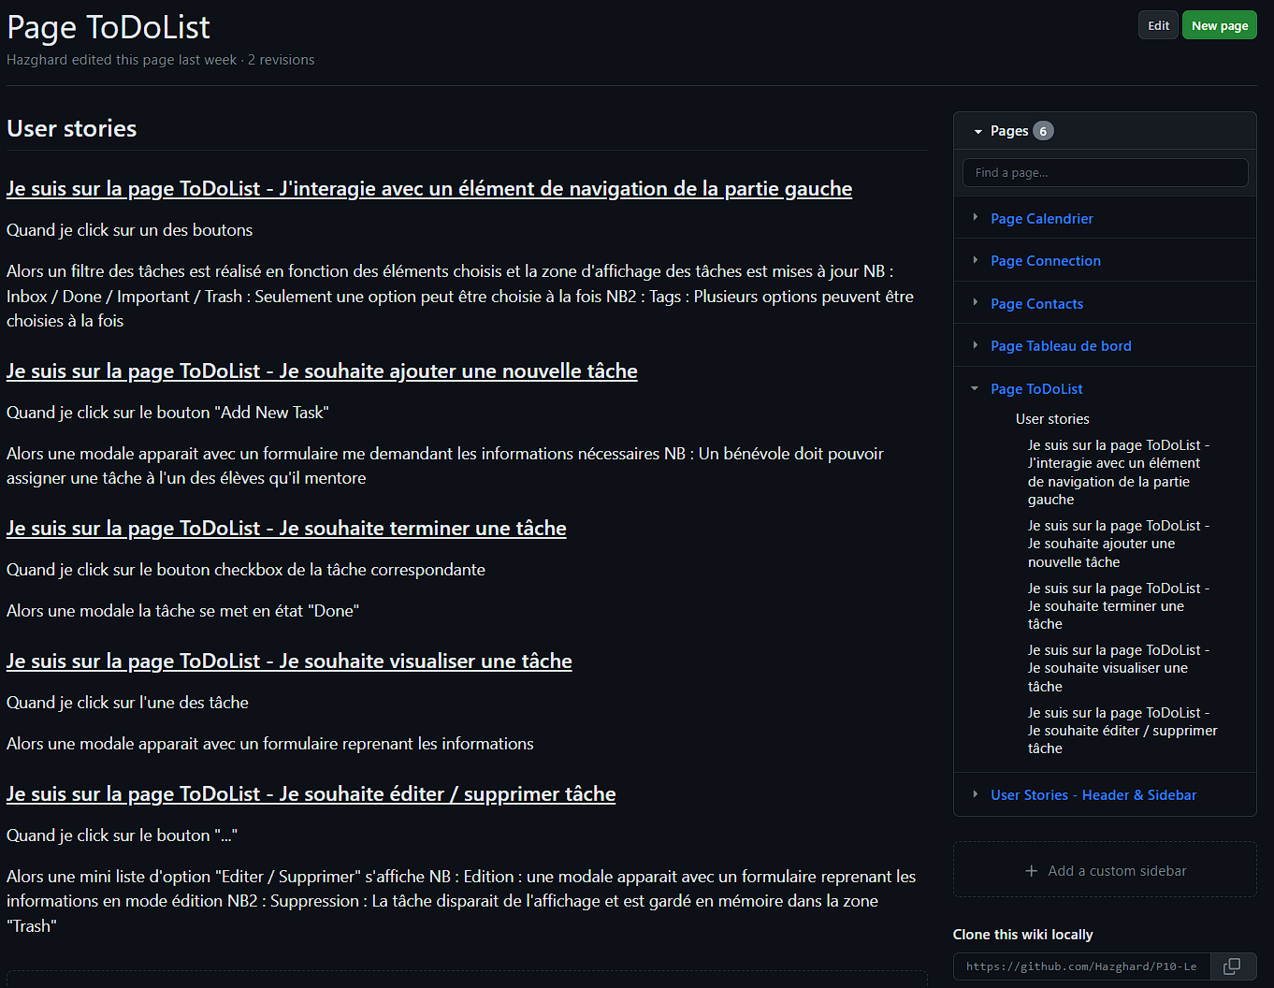
PAGE ToDoList
Disponible sur gitHub : ICI

